Slide 1
게임데이터 분석
4조 : 서은유 유재영 김수민 김동우

Slide 2
목차
게임 개요
DAU 분석
문제점 도출
개선 방안
실제 게임 사례
유저 유지 실패 확률

Slide 3
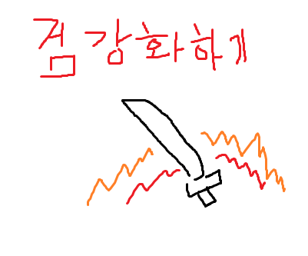
게임 개요
게임 이름 | 검 강화하기
출시일 | 5월 9일
개발 언어 | C#
게임 특징 | 단계별 난이도 증가, 간단한 조작 확률 기반 도전
주요 기능 | 게임 재시작 기능 아이디 저장 후 데이터 불러오기 돈 충전
Notes:
저희 게임에 대해 간단하게 설명하겠습니다. 검 강화 하기라는 게임입니다. 1단계부터 25단계까지 검을 강화하면 되는 간단한 게임입니다.

Slide 4
DAU 분석
메인 타이틀
메인 타이틀
Notes:
출시일 5월 9일 13명으로 최다 인원이 플레이 했습니다. 출시일 이벤트를 진행했음에도 불구하고 유저들이 저조했습니다. 16일 23일 수업을 진행한 날짜에는 잠깐 유저의 수가 증가했습니다. 하지만 이것도 잠시일뿐 플레이 유저가 아예없는 날이 많았습니다.

Slide 5
문제점 도출
1
2
3
4
초기 이벤트 후 사용자 유지 실패
게임에 대한 재방문 유저가 적음
유저들이 지속적으로 즐길 수 있는 콘텐츠 부족
이벤트 출시 이후 마케팅 부족
Notes:
Dau를 분석하고 크게 4가지의 문제점을 도출했습니다. 첫번째로 초기 이벤트 후 사용자 유지에 실패했습니다. 두번째 게임에 대한 재방문 유저가 확연하게 적었습니다. 세벉째 유저들이 지속적으로 즐길 수 있는 콘텐츠가 부족하여 유저들의 흥미를 끌지 못하였습니다. 네번째 이벤트 출시 이후 마케팅이 부족하였습니다. 위의 문제점들로 인해 저희는 유저 유지에 크게 실패하였습니다.

Slide 6
개선 방안
1
2
3
4
유저 피드백
지속적인 이벤트
커뮤니티 활성화
콘텐츠 확충
Notes:
위의 문제점을 개선하기 위한 방안입니다.
유저 피드백 수집을 통해 문제점을 파악하고 개선합니다. 주기적인 이벤트 및 업데이트로 유저의 관심을 유지시킵니다. 유저 커뮤니티 활성화를 통해 사용자 참여를 유도합니다. 게임 내 다양한 콘텐츠를 추가 및 개선하여 유저를 유지하도록 합니다

Slide 7
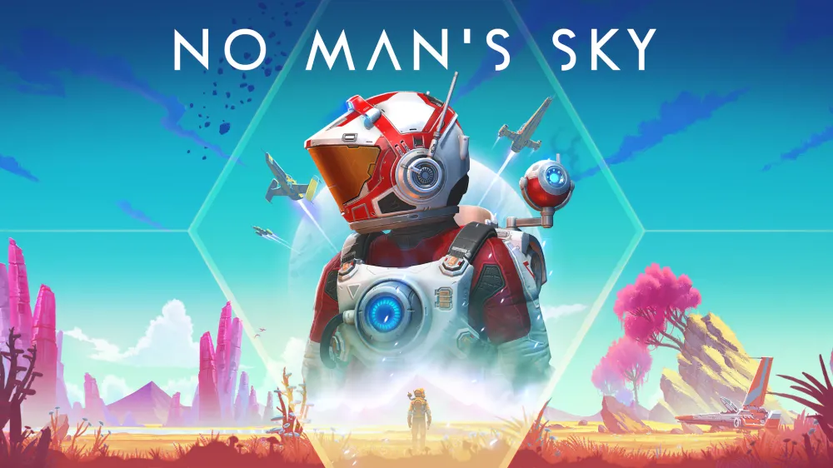
NO Man’s Sky (2016)
Notes:
다음은 저희 게임과 같이 유저 유지에 실패한 실제 게임 사례들을 보여드리겠습니다. 첫번째 게임은 2016년에 출시한 노맨즈스카이입니다

Slide 8
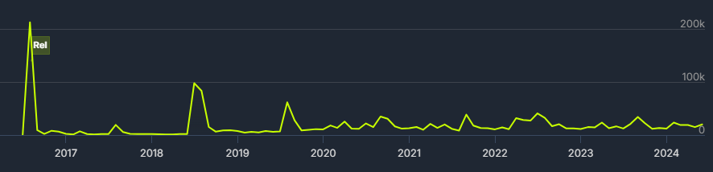
실제 게임 사례
초기 상황
출시 첫 주에 70만 명 이상의 유저가 게임을 구매
문제점
출시 당시 약속했던 기능들이 대부분 구현되지 않아 유저들 사이에 큰 실망을 안김
유지 실패
많은 유저가 초기 플레이 후 빠르게 게임을 떠남
개선
이후 여러 차례 대규모 업데이트와 개선을 통해 다시 유저들의 관심을 끌었음
Notes:
출시 첫주에는 70만명 이상의 유저가 게임을 구매하며 스팀 전체 순위 4위를 할 만큼 큰 흥행을 하였습니다. 하지만 출시 당시 악속했던 기능들이 대부분 구현되지 않아 유저들에게 실망을 안겨주고 환불을 하는 유저들도 많았습니다. 그래프에 보이는 것 처럼 초기와 업데이트 직후에 잠시 유저수가 증가 하였지만 평소 플레이하는 유저는 출시일에 비해 많이 떨어졌습니다.

Slide 9
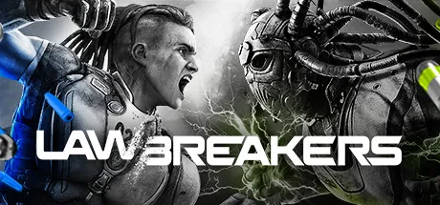
LawBreakers (2017)
Notes:
두번째는 2017년 출시한 로브레이커즈입니다

Slide 10
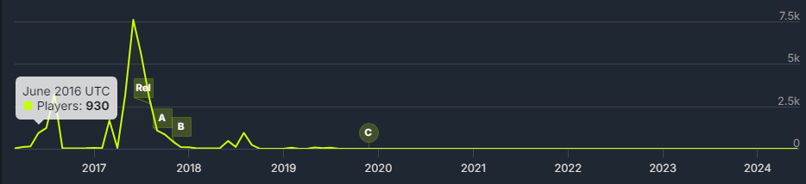
실제 게임 사례
초기 상황
발매 당일, 스팀 최대 동접자 수가 3003명으로 100위권 안에 진입하는데 실패
문제점
컨텐츠 부족.
먼 거리에서 캐릭터가 구분되지 않음.
유지 실패
서버에 유저가 아예없는 날이 많았음
결과
2018년 서비스 종료
Notes:
클리프 블레진스키가 만든 게임으로 주목을 받으며 출시를 하였지만 발매 당일 스팀 최대 동접자 수가 3003명으로 100위권 안에 진입하는데 실패했습니다. 게임의 컨텐츠가 부족하고 캐릭터가 개성적이지 않다는 문제점을 많은 유저들이 지적을 하였고 이러한 문제점들로 인해 유저가 매일 꾸준히 줄면서 발매 한달이 지난 시점에는 평균 동접자 수가 200명 이하였습니다 서버에 유저가 아예없는 날이 많았습니다. 결국 2018년 서비스 종료를 하였습니다.

Slide 11

Battlebron (2016)
Notes:
마지막으로 배틀본입니다

Slide 12
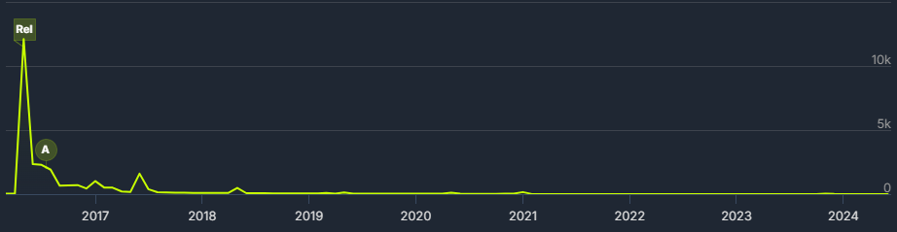
실제 게임 사례
초기 상황
출시 초기에는 많은 관심을 받았으나, 곧 바로 출시된 오버워치와 경쟁에서 밀림
문제점
콘텐츠와 게임 플레이가 기대에 미치지 못함
유지 실패
빠르게 유저 감소
결과
2021년 서비스 종료
Notes:
출시 초기에는 많은 관심을 받았으나 곧 바로 출시된 오버워치와 경쟁에서 밀려 급격하게 유저 수가 감소 하였습니다. 효과음과 싱글플레이가 너무 루즈하다는 평가가 많았고 이로 인해 유저들은 더욱 빠르게 감소하였습니다. 2018년 1월 40명의 유저가 플레이 하였고 결국 21년 서비스를 종료하였습니다

Slide 13
유저 유지 실패 확률
50%
80%
PC/콘솔게임
모바일 게임
Notes:
다음은 유저 유지 실패 확률입니다 게임이 출시 후 유저 유지를 실패하는 확률에 대한 구체적인 통계는 게임유형, 시장 상황, 마케팅 전략, 게임의 품질등 다양한 요인에 따라 달라질 수 있습니다.
피씨콘솔게임의 경우 첫달에 유저의 약 50%를 잃는 경우가 많습니다. 모바일 게임은 피시보다 더 높은 80프로입니다.
게임 산업에서 상당수의 게임이 성공하지 못하고 시장에서 빠르게 사라집니다.

Slide 14
감사합니다
4조

